Slide 1

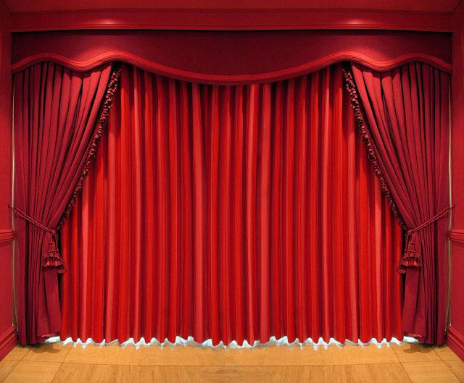
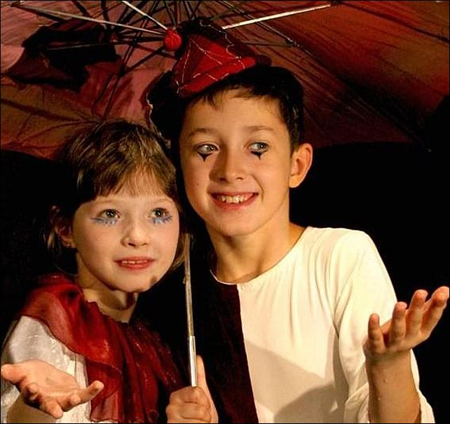
Творческий проект по театрализованной деятельности для детей старшего дошкольного возраста
Муниципальное бюджетное дошкольное образовательное учреждение детский сад № 10 «Белочка» комбинированного вида
Развитие речи детей дошкольного возраста через театрализованную деятельность
«Театральная весна»
Подготовила: Воспитатель первой квалификационной категории Шмырева Е.А.

Slide 2
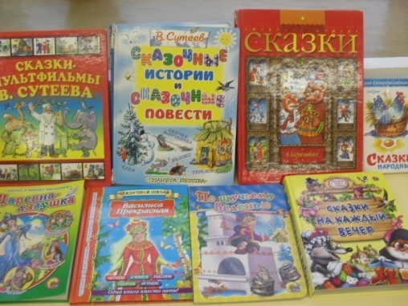
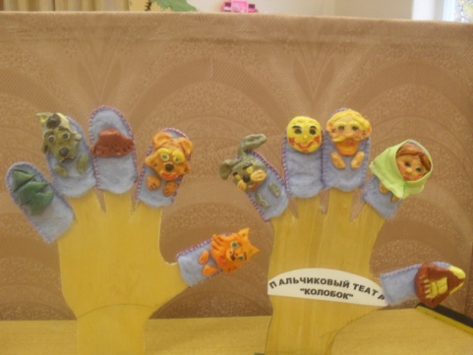
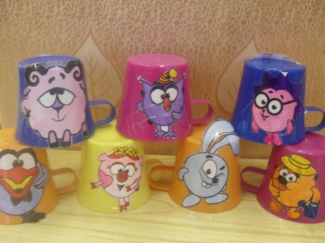
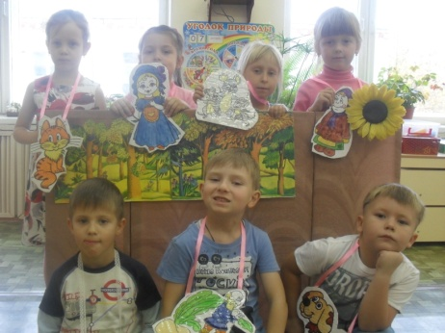
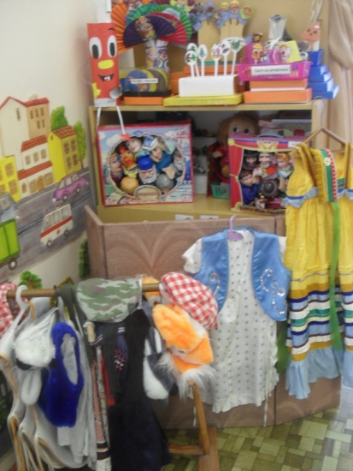
Театрализованная среда
Наглядные пособия (видеоматериал, репродукции картин, иллюстрации, плакаты, фотографии, альбомы по теме «Театр»);
Детская художественная, познавательная и методическая литература;
Атрибуты для организации театрализованных игр (фланелеграф , ширмы, костюмы, шапочки, маски, разнообразные виды театров: би-ба-бо, настольный,
пальчиковый, резиновой игрушки, на банках, на прищепках, на дисках , варежковый театр , на стаканчиках, театр на ложках, топотушки, и др.);
Дидактические игры («Из какого театра куклы», «Назови одним словом», «Настроение Антошки» и др.);
Подборки тематических презентаций;
ТСО (магнитофон, ноутбук, аудиозаписи классической и релаксационной музыки, «звуков природы», детские произведения).

Slide 3
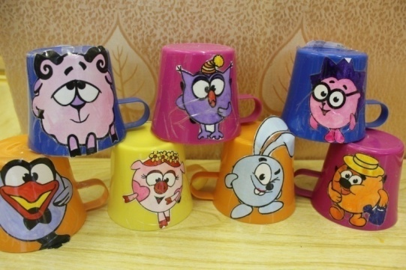
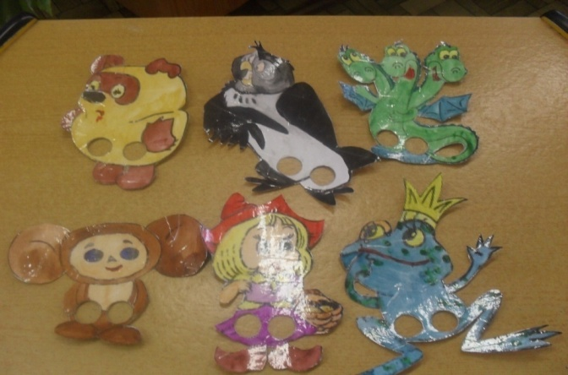
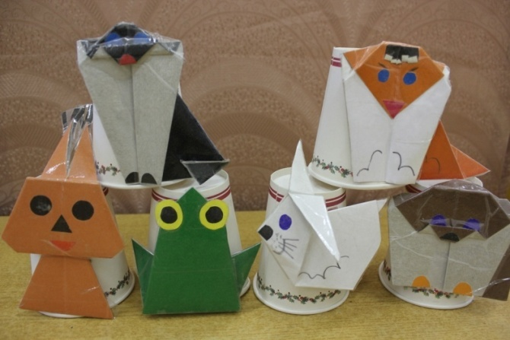
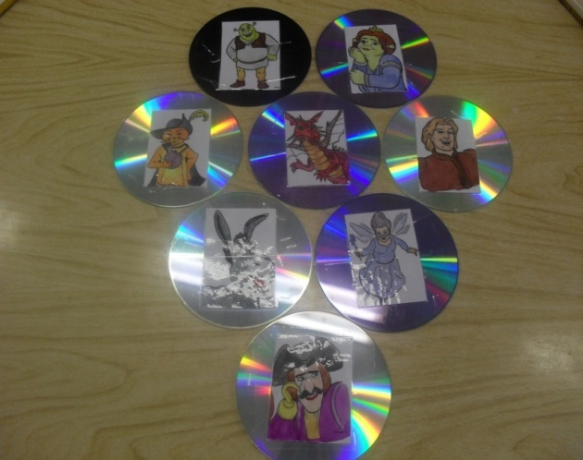
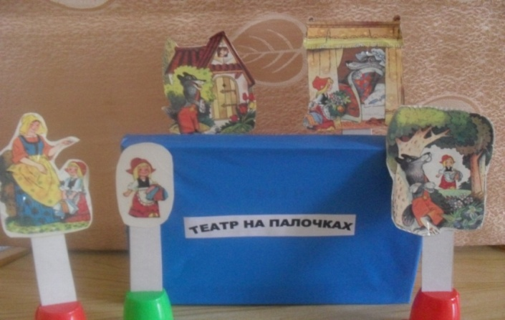
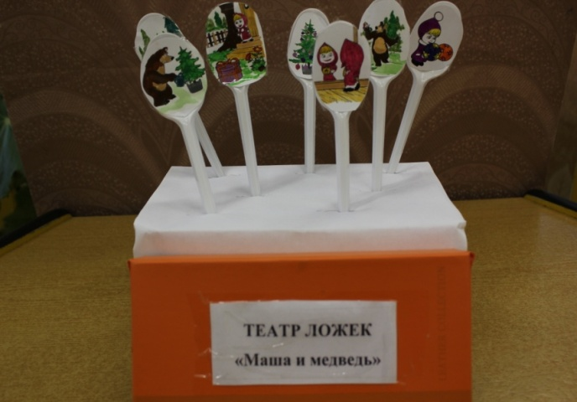
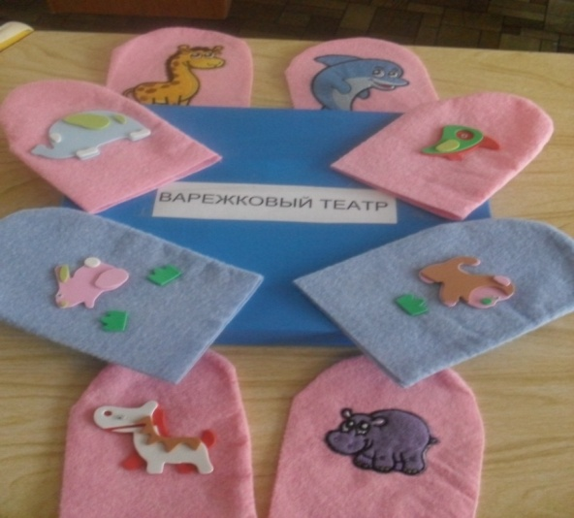
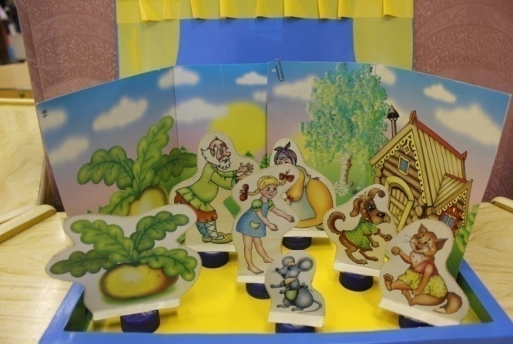
Виды театров

Slide 4
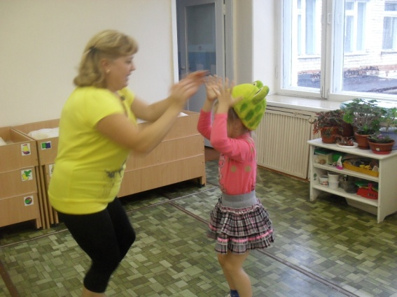
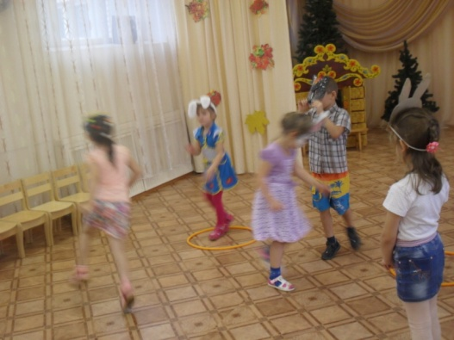
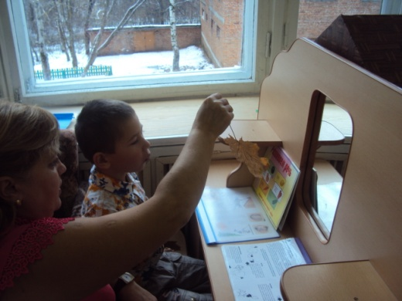
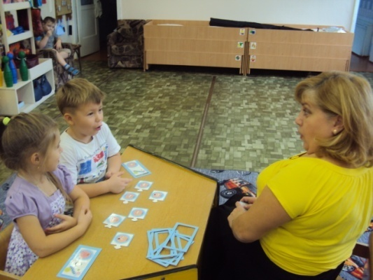
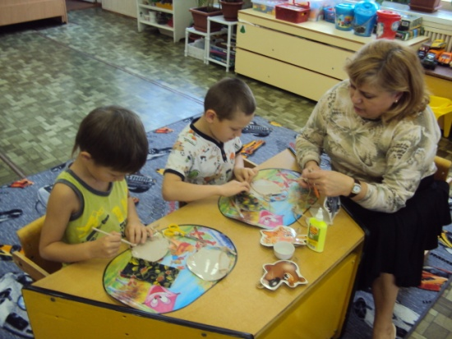
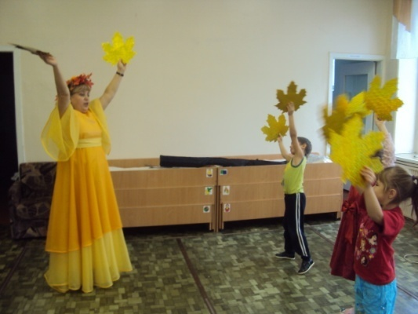

Основные направления работы с детьми
Чтение сказок;
Артикуляционная гимнастика;
Подвижные игры с элементами
драматизации;
Игры на развитие интонационной
выразительности;
Музыкальные этюды;
Театральная игра;
Дидактические игры;
Дыхательная гимнастика;
Ритмопластика;
Сочинение сказок;
Изготовление и ремонт атрибутов
к спектаклям

Slide 5
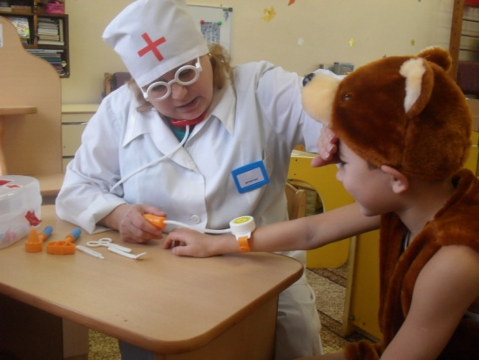
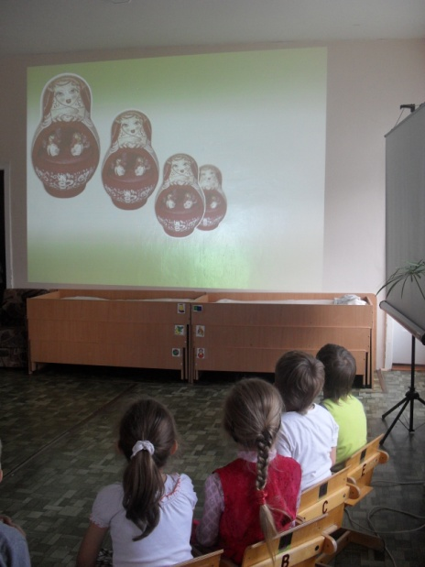
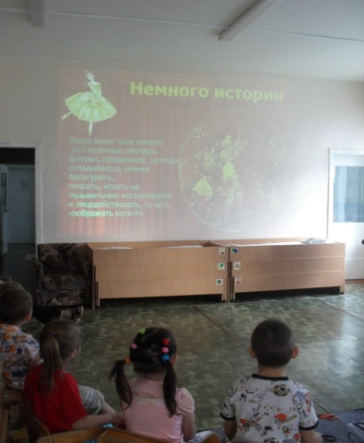
Элементы педагогических технологий
здоровьесберегающие технологии;
личностно-ориентированного взаимодействия педагога и детей,
индивидуально-дифференцированное обучение, основанное на индивидуальных возможностях;
игровые технологии;
интегрированное обучение;
взаимодействие с семьёй;
использование ИКТ;
групповые;
проблемное обучение.

Slide 6
Формы организации театрализованной деятельности
Совместная деятельность взрослых и детей
Самостоятельная театрализованно-художественная деятельность
Чтение художественной литературы
Мини-игры на других занятиях
театрализованная
деятельность
Театрализованные
Игры-спектакли
Театрализованные занятия
Создание мультипликационного проекта
Хороводные и подвижные игры

Slide 7
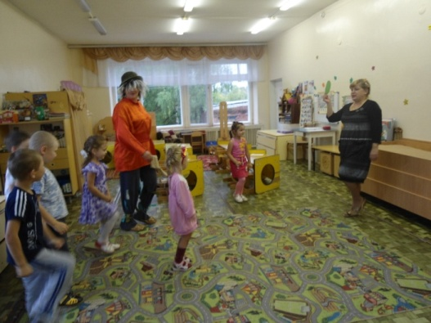
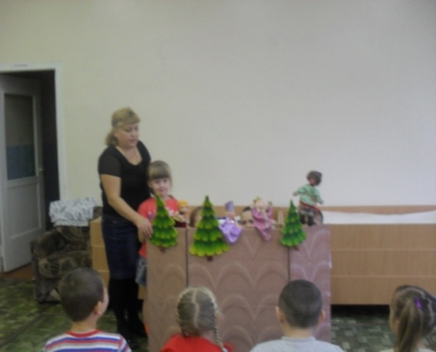
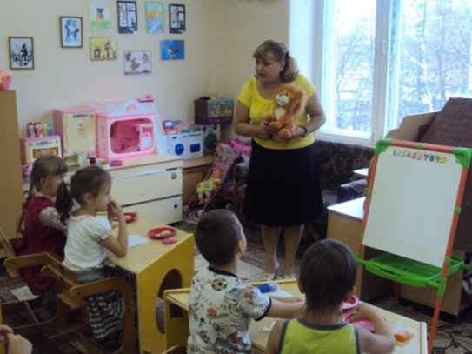
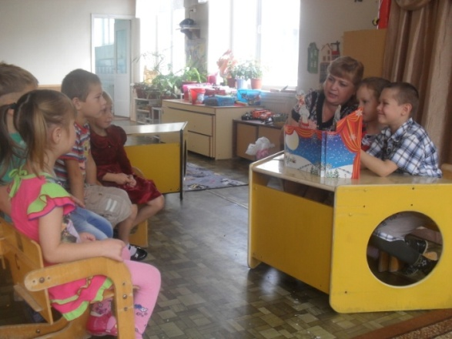
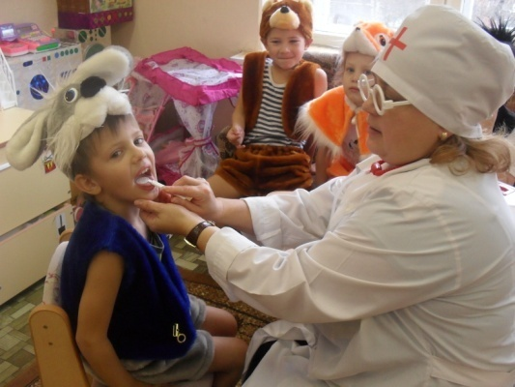
Мини-игры на других занятиях
Театрализованные занятия

Slide 8
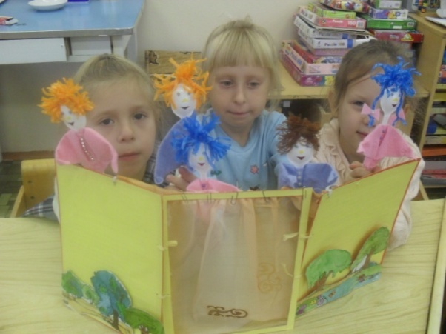
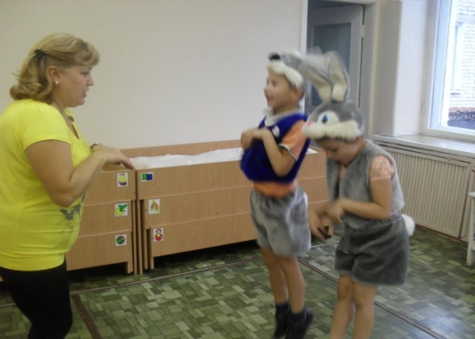
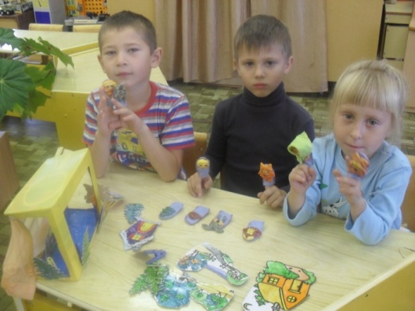
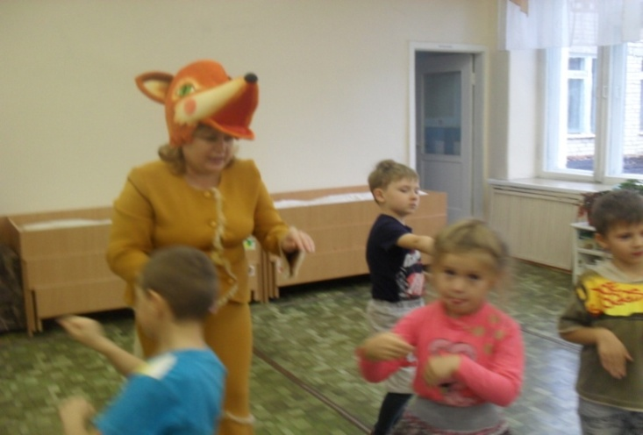
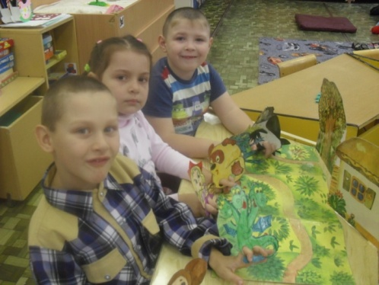
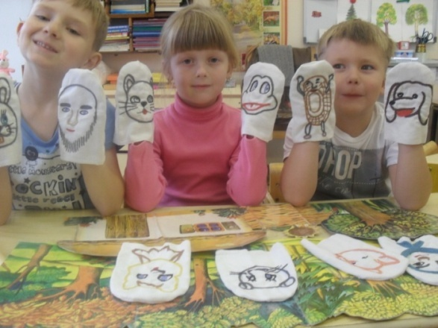
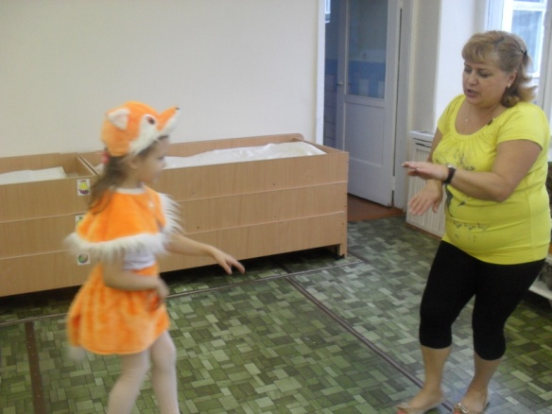
Самостоятельная театрализованная деятельность
Индивидуальная работа

Slide 9
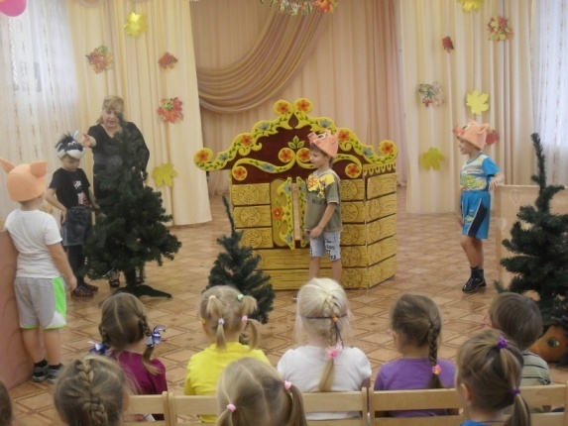
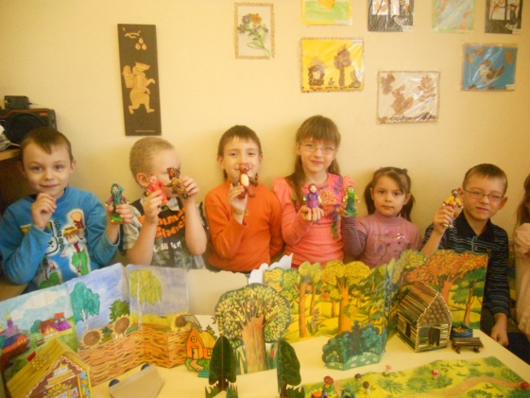
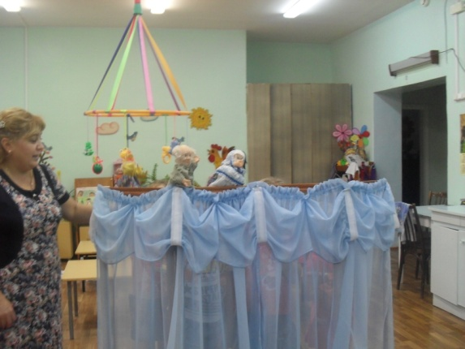
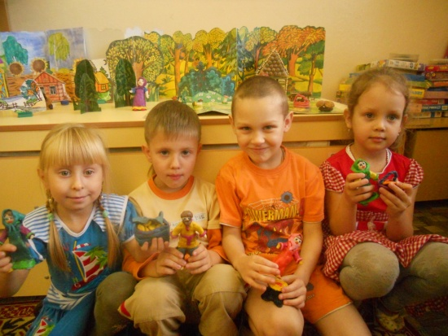
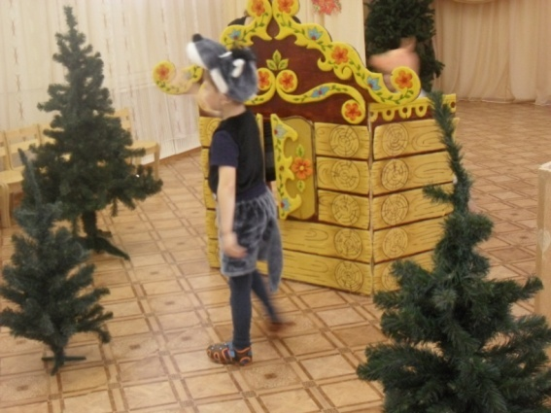
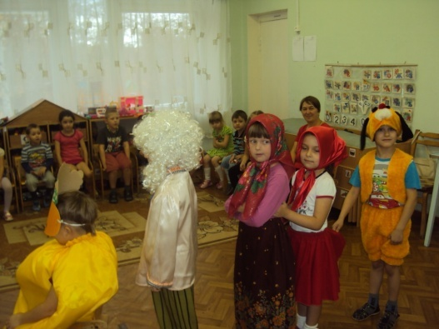
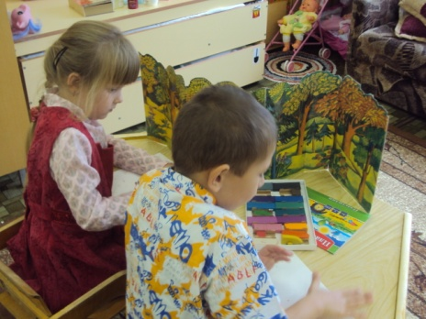
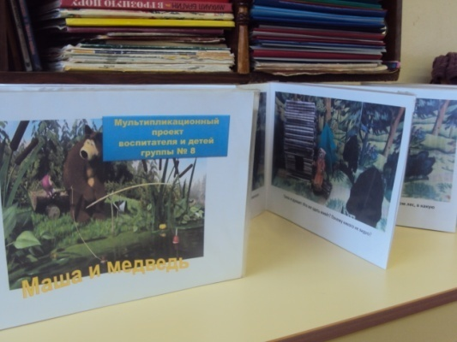
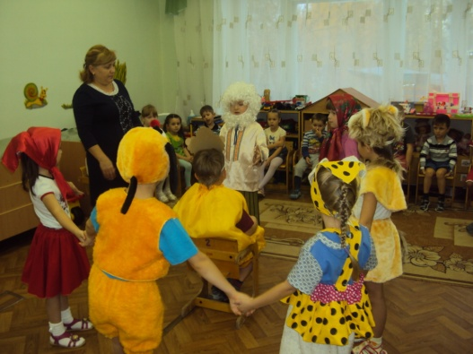
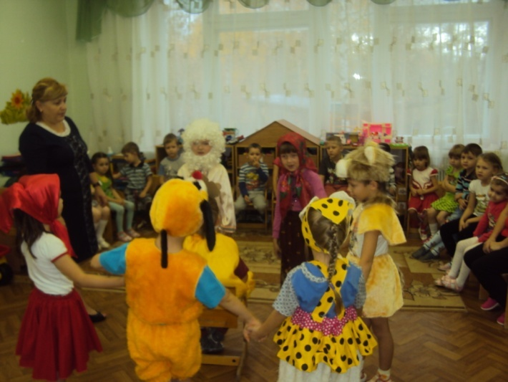
Театрализованные
игры-спектакли
Создание мультипликационного проекта

Slide 10
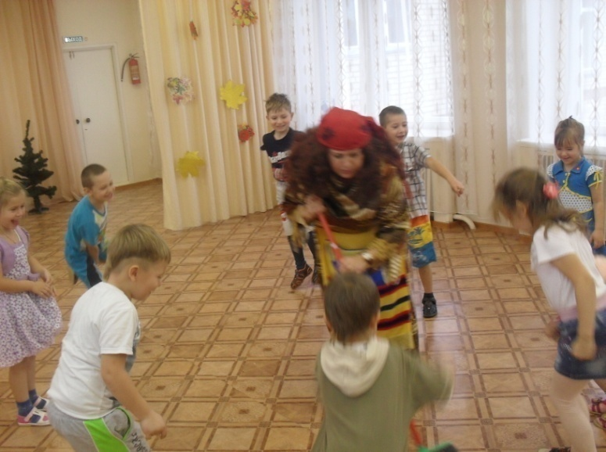
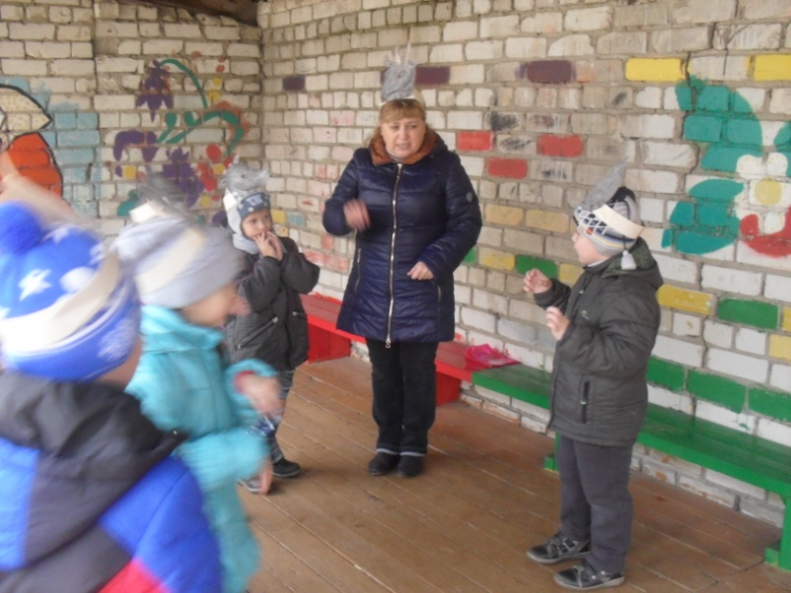
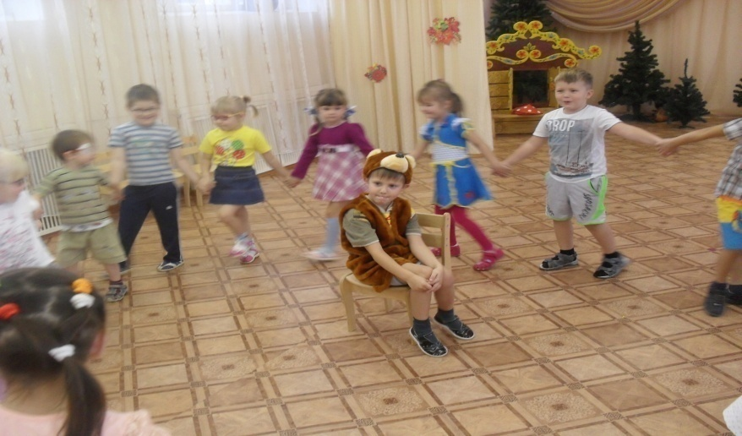
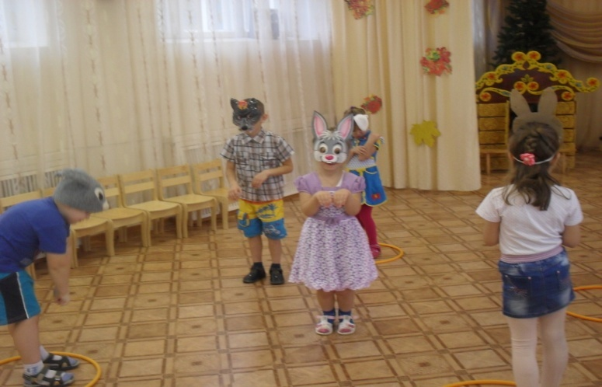
Хороводные и подвижные игры

Slide 11









Использование ИКТ
Совместная деятельность взрослых и детей

Slide 12
Эмоциональная выразительность
Развитие монологической и диалогической речи
Результат
работы
Расширение словарного запаса
Усвоение элементов речевого общения
Средний и высокий уровень речевого развития
Совершенствование координации речи и движения

Slide 13
Вывод
Благодаря проделанной работе дети стали более сознательно пользоваться языковыми средствами при передаче своих мыслей и в различных ситуациях речевого общения, повысилась речевая активность, пополнился словарный запас, появился живой интерес к самостоятельному познанию и размышлению.
Кроме этого в любых видах деятельности дети получают эмоциональный подъём, проявляют позитивные качества характера такие как: находчивость, взаимопомощь, смелость, умение сопереживать, умение работать в коллективе, силу воли, целеустремленность, эстетические потребности личности, излучают энергию, бодрость, любят творческие задания, с удовольствием участвуют в театральных постановках, кукольных спектаклях, играх - драматизациях.
С помощью театрализованных занятий можно решать практически все задачи программы развития речи. И наряду с основными методами и приемами речевого развития детей можно и нужно использовать богатейший материал словесного творчества народа.
Увлеченный привлекательным замыслом театральной постановки ребенок учится многому, учится тому, как навыки, полученные в театральной игре можно использовать в повседневной жизни.

